Slide 1


Tập làm văn

Slide 2
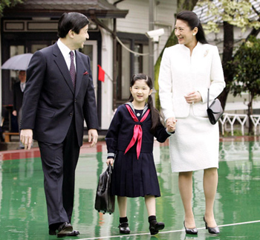

Tiết 6
Tập làm văn: HƯỚNG DẪN LÀM BÀI TẬP
I. Bài tập 1.
Kể lại buổi đầu em đi học

Slide 3
Tiết 6, tuần 6.
Tập làm văn: HƯỚNG DẪN LÀM BÀI TẬP
I. Bài tập 1.
Kể lại buổi đầu em đi học

Slide 4


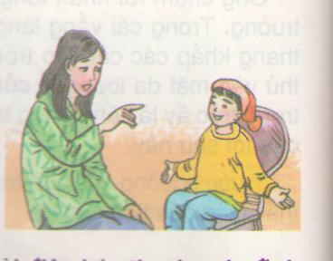
I. BÀI TẬP 1.
Kể lại buổi đầu tiên em đi học
1. Em đến trường vào buổi sáng hay buổi chiều? Thời tiết ra sao?

Slide 5

Em đến trường vào một buổi sáng mùa thu mát mẻ.

Slide 6

I. BÀI TẬP 1.
Kể lại buổi đầu em đi học?
2. Ai dẫn em đến trường?

Slide 7
Bố và mẹ em đưa em đến trường.

Slide 8
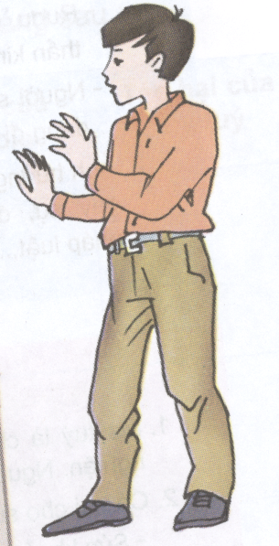
I. BÀI TẬP 1.
Kể lại buổi đầu em đi học
3. Lúc đầu em bỡ ngỡ ra sao?

Slide 9
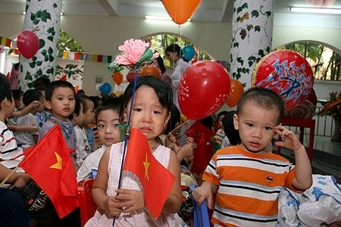
Em ngơ ngác nhìn các bạn xung quanh.

Slide 10

4. Em có cảm nhận gì về buổi học hôm ấy?
Buổi học hôm ấy làm em có cảm giác hồi hộp xen lẫn háo hức.

Slide 11
BÀI TẬP 1: KỂ LẠI BUỔI ĐẦU EM ĐI HỌC
1.Em đến trường lần đầu tiên vào buổi sáng hay buổi chiều? Thời tiết ra sao?
Em đến trường lần đầu tiên vào một buổi sáng mùa thu mát mẻ.
2. Ai dẫn em đến trường?
Em đến trường cùng bố mẹ em.
3. Lúc đầu em bỡ ngỡ ra sao?
Em ngơ ngác nhìn các bạn xung quanh và đứng nép bên người thân.
4. Em có cảm nhận gì về buổi học hôm ấy?
Em có cảm giác hồi hộp xen lẫn náo nức trong buổi học đầu tiên ấy.
BÀI TẬP 2:
VIẾT NHỮNG ĐIỀU EM VỪA KỂ THÀNH MỘT ĐOẠN VĂN NGẮN ( TỪ 5-7 CÂU ).

Slide 12
Bài 2. Viết những điều em vừa kể thành một đoạn văn ngắn ( từ 5 – 7 câu).

Slide 13
Kể lại buổi đầu em đi học
Bài làm
Năm ấy, em vào lớp Một. Ngày đầu tiên, mẹ em đã chở em đến trường bằng chiếc xe máy quen thuộc. Tới cổng trường Tiểu học Hợp Lý, em thấy ngôi trường hình như rất thân quen, vì ngôi trường này em đã đi qua lại rất nhiều lần, nhưng hôm nay em mới được vào trong.
Buổi đầu tiên em gặp được cô giáo và những người bạn mới. Lúc đầu em cũng bỡ ngỡ nhưng cảm giác ấy trôi đi rất nhanh. Cô giáo ân cần cầm tay em dắt vào chỗ ngồi bàn thứ ba. Tiếng cô giáo nhẹ nhàng dặn dò chúng em những bài học đầu tiên là cách đi, cách ngồi và cách xếp hàng.
Những cử chỉ đầu tiên của cô giáo và những niềm vui cùng sự bỡ ngỡ không riêng của em mà của tất cả các bạn làm em nhớ mãi ngày đầu tiên đi học, ngày đầu tiên em được đến trường Tiểu học.

Slide 14
Bài làm
Ngày đầu tiên em đi học đã qua ba năm rồi nhưng những cảm xúc ấy không bao giờ phai mờ trong tâm trí em.
Buổi sáng hôm ấy, mẹ chở em đi đến trường. Ngôi trường không mới mẻ lắm nhưng hôm nay em mới được vào nơi này để học những bài học đầu tiên. Em thấy mấy bạn khóc sụt sùi đòi theo mẹ về, nhưng em thì không. Mẹ đưa em vào thẳng lớp học, cô giáo tươi cười vui vẻ đưa tay nắm lấy tay em . Em chào mẹ rồi theo cô vào lớp học.
Bài học đầu tiên của em là xếp hàng và nghe cô giáo dặn dò cách ngồi, cách xin phép cô khi muốn nói,… Một buổi học đầu tiên tuy ngắn nhưng nó in dấu ấn sâu sắc trong em không bao giờ quên được: ngày đầu tiên em đi học.

Slide 15
CỦNG CỐ BÀI
1. Theo em thế nào là văn kể chuyện?
Văn kể chuyện là kể lại một cách hồn nhiên, chân thật về những sự việc đã diễn ra.

